Slide 1
Enseignement de la Santé et Sécurité au Travail
CAP Equipier Polyvalent du Commerce
Olivier MACAIRE
Département Formation - INRS
22 janvier 2020
Notes:
<!> Au choix : Diapositive de titre 2
<!> Possibilité d’ajouter des logos partenaires à la gauche de celui de l’INRS (Insertion - > image)

Slide 2


L’INRS EN BREF
Historique
1947, création de l’Institut national de sécurité (INS) sous l’égide de la Caisse nationale de l’assurance maladie (Sécurité sociale)
1968, l’INS devient l’INRS (Institut national de recherche et de sécurité pour la prévention des accidents du travail et des maladies professionnelles)
Statut
Association Loi 1901
(organisme privé sans but lucratif)
Action inscrite dans les orientations
de la branche AT/MP de la CNAM
Gouvernance paritaire (employeurs
et salariés)

Slide 3

L’INRS EN BREF
Missions
Contribuer à la prévention des accidents du travail et des maladies professionnelles en déployant des activités d’assistance, d’études et recherche, de formation et d’information pour :
  identifier les risques professionnels et mettre en évidence les dangers
  analyser leurs conséquences pour la santé et la sécurité de l'Homme au travail
  développer et promouvoir les moyens pour maîtriser ces risques au sein des entreprises

Slide 4

L’INRS EN BREF

Slide 5


L’INRS EN ACTIONS FORMATION
Gamme d’activités (avec la branche AT/MP)
1 million de stagiaires formés par des organismes habilités par l’INRS
Elèves et apprentis de filières professionnelles sensibilisés à la santé et sécurité au travail par l’enseignement
Plus de 25 000 inscrits sur le site d’autoformation de l’INRS
150 sessions de formation continue dispensées
OBJECTIFS
Développement d’actions de formation à la prévention dans l’enseignement initial
Contribution à la formation
des préventeurs institutionnels
et d’entreprises
Conception de dispositifs
de formation continue et
d’aides pédagogiques

Slide 6

Les enjeux de l’Enseignement de la S&ST
Un partenariat qui a plus de 25 ans…
  Entre le ministère de l’Education Nationale, la CNAM et l’INRS
  Un accord cadre (BOEN juillet 2015), décliné en conventions académiques opérationnelles (formation des profs, projets académiques, mise à disposition d’outils pédagogiques, de documentations, participation aux rénovations des diplômes…)
3ème Plan Santé au Travail 2016-2020 (Ministère du Travail) :
« 1.1.2. Agir par la formation / ACTION 1.2. Renforcer la formation initiale et continue en santé sécurité au travail et en management du travail
- Pérenniser la dynamique d’insertion de la santé sécurité au travail dans l’enseignement initial professionnel, en lien avec les mises en situation réelles et le geste professionnel, dans une perspective intégrée plutôt qu’en créant des modules distincts. »

Slide 7
Les enjeux de l’Enseignement de la S&ST
Développement d'une culture de prévention des futurs professionnels (jeunes en formation)
Prévention des risques enseignée en même temps que les gestes professionnels (approche intégrative dans le cadre des enseignements pro – aller au-delà des consignes de sécurité)
Méthode d’approche de la prévention transposable à tous les métiers (observation, analyse de situations et propositions de mesures de prévention)
Prise en compte de la S&ST dans la compétence professionnelle
Mise en œuvre de cette compétence en situations réelles (lien établissement – entreprise via notamment les PFMP, périodes d’alternances)
L’élève/apprenti futur salarié est un acteur de la prévention en entreprise

Slide 8
Une constante: la sinistralité élevée des salariés de – 29 ans
En 2018: les jeunes salariés de moins de 29 ans représentaient 22 % de la population salariée mais 30,5 % des accidents du travail
Indice de fréquence AT = 48 AT pour 1000 salariés contre 34,5 pour l’ensemble de la population salariée
➔ Fréquence AT en baisse depuis une dizaine d’années (58,5 AT pour 1000 salariés en 2007)
(Source: statistiques CNAM – Direction des risques professionnels)

Slide 9
Statistiques accidents du travail
Grande distribution : secteur d’activité à risque
En moyenne 68 accidents pour 1 000 personnes dans les hypermarchés et 63 ‰ dans les supermarchés alors que la moyenne s’établit à 33 ‰ pour l’ensemble des salariés du régime général de la Sécurité sociale.
Environ 30 000 accidents avec arrêts par an (1,5 million de journées de travail perdues). Parmi eux, 1 400 accidents conduisent à une incapacité permanente.
Le secteur est confronté à des problèmes importants d’absentéisme et de turnover.

Slide 10

Les chiffres de la sinistralité dans les métiers du Commerce
(Source: statistiques CNAM – Direction des risques professionnels)

Slide 11

Les Troubles Musculo-Squelettiques (TMS)
TMS : 1re cause de maladie professionnelle
Dus à un ensemble de facteurs dont les gestes répétitifs, les efforts excessifs et les postures de travail contraignantes (penché en avant dans les rayons, bras en l’air…), les TMS sont en forte augmentation.
Ils sont favorisés par le manque de marge de manœuvre, le travail dans la précipitation ou le travail au froid.

Slide 12
Principales expositions aux risques professionnels
à des risques liés aux manipulations et manutentions manuelles (environ 1/3 des accidents),
aux risques de chutes et glissades de plain-pied (20 % des accidents) ou de chutes de hauteur
aux risques liés à l’utilisation d’outils et de machines (coupures avec des couteaux),
aux risques psychosociaux (stress, violences, relations difficiles avec la clientèle, agressions…),
à des conditions de travail contraignantes (horaires décalés, travail à temps partiel subi, contrats précaires),
à des nuisances liées à l’ambiance physique de travail : bruit, éclairage…

Slide 13
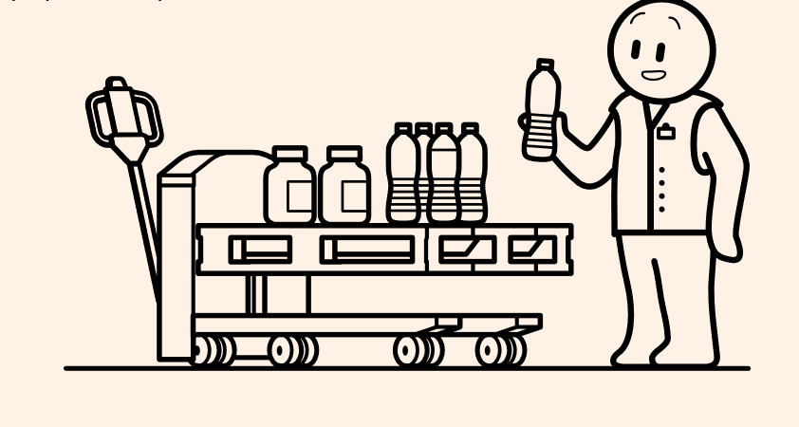
L’enseignement de la S&ST dans le CAP Equipier Polyvalent du Commerce
Bloc de compétences 1: Recevoir et suivre les commandes
Compétences | Savoirs associés en S&ST – limites de savoirs
Stocker Utiliser le matériel de manutention adapté Ranger les produits | Prévention des risques professionnels Règles d’hygiène et de sécurité Règles de circulation en réserve
Préparer les commandes destinées aux clients | Règles d’hygiène et de sécurité

Slide 14
L’enseignement de la S&ST dans le CAP Equipier Polyvalent du Commerce
Bloc de compétences 2: Mettre en valeur et approvisionner
Compétences | Savoirs associés en S&ST – limites de savoirs
Approvisionner, mettre en rayon et ranger selon la nature des produits Acheminer les produits de la réserve vers la surface de vente Effectuer le remplissage des linéaires, procéder au réassortiment | Risques liés à l’activité physique (lien avec PSE , module C5) Règles de sécurité et d’économie d’effort Matériels de manutention, d’acheminement Règles de circulation en réserve
Mettre en valeur les produits et l’espace commercial Participer à l’aménagement de l’espace d’exposition, de vente Veiller à la propreté et nettoyer les surfaces de vente | Règles d’hygiène et de sécurité, risques liés à l’activité physique Nettoyage avec matériel et produits adéquats Règles de manipulation de produits
Participer aux opérations de conditionnements des produits Préparer et nettoyer les équipements et mobiliers Conditionner et/ou emballer le produit Appliquer les règles d’hygiène et de sécurité

Slide 15
L’enseignement de la S&ST dans le CAP Equipier Polyvalent du Commerce
Bloc de compétences 3: Conseiller et accompagner le client dans son parcours d’achat
Compétences | Savoirs associés en S&ST – limites de savoirs
Préparer son environnement de travail Préparer son matériel | Ergonomie du poste de travail Liens S&ST et performance du salarié et de l’entreprise
Accompagner le parcours client dans un contexte omnicanal Réaliser des livraisons | Risques liés aux livraisons (routiers)
Recevoir les réclamations courantes | Stress (causes et manifestations)

Slide 16
Formations des enseignants en S&ST
Formations réalisées dans le cadre des conventions entre Académies et CARSAT-CRAMIF-CGSS et proposées dans les plans académiques de formation
Formation « Enseigner la Santé et Sécurité au Travail » (ES&ST) ancienne formation « Pré-Requis en Prévention »
  Module 1: Compétences de bases en prévention (18 h avec observation en entreprise)
  Enjeux de la S&ST, concepts, méthodes d’analyse, mesures de prévention…
  Module 2 : Compétences en pédagogie de la prévention (12 h)
  Intégration de la S&ST dans les enseignements (liens S&ST et diplômes, élaboration de séquences, séances ou TP intégrant la prévention des risques professionnels).

Slide 17
Formations des enseignants en S&ST
Formation d’acteur Prap IBC (Prévention des risques liés à l’activité physique – secteur Industrie Bâtiment Commerce) / 12 h (2 jours)
  Compétences: observation et analyse de situation de travail, proposition de mesures de prévention réduisant ou supprimant les risques, application des principes de sécurité physique et d’économie d’effort
Formation de formateur Prap IBC / 35 h (2 jours + 3 jours)
  Pré-requis: être certifié acteur Prap IBC + Module 1 formation ES&ST
  Permet de certifier des élèves à la formation d’acteur Prap IBC (via l’outil de gestion OGELI de l’INRS)
➔ Pour plus d’informations, contacter les référents académiques ES&ST (IEN, chargés de mission, formateurs,…)

Slide 18
Documents utiles, ressources pédagogiques

Slide 19
Fiches solutions de prévention incontournables
Déballez vos colis avec les outils adaptés
Sécurisez les accès en hauteur
Limitez les risques d’agression
Organisez le rangement de vos produits
Assurez une bonne ventilation des réserves
Manipulez vos produits en utilisant des équipements d’aide à la manutention
Rubrique « Commerce et service » sur le site INRS:
http://www.inrs.fr/metiers/commerce-service/commerce-detail-non-alimentaire.html
http://www.inrs.fr/metiers/commerce-service/commerce-detail.html

Slide 20



Slide 21


Ressources INRS (enseignants)
Brochure ED 6203
http://www.inrs.fr/dms/inrs/CataloguePapier/ED/TI-ED-6203/ed6203.pdf
Brochure ED 925
http://www.inrs.fr/dms/inrs/CataloguePapier/ED/TI-ED-925/ed925.pdf

Slide 22
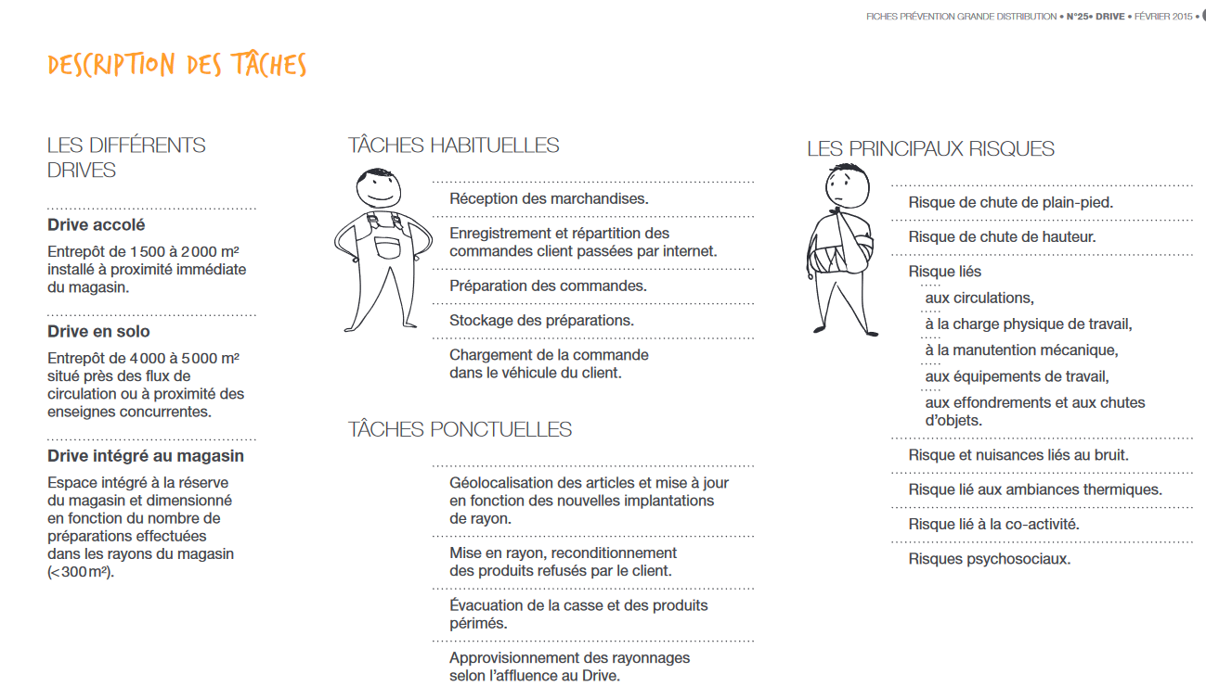
Ressources sur le secteur de la grande distribution
Page secteur grande distribution du site Ameli (CNAM - Risques professionnels)
https://www.ameli.fr/hauts-de-seine/entreprise/sante-travail/votre-secteur/grande-distribution/grande-distribution
➔ Nombreuses fiches sur la prévention des TMS en grande distribution:
Drive, poste d’encaissement, stockage/circulation, réception, rayons,…

Slide 23
Autres liens utiles…
Prévenir le mal de dos dans le secteur du commerce: http://www.inrs.fr/media.html?refINRS=ED%206320
Dossier « Grande Distribution » dans la revue Travail et sécurité
http://www.travail-et-securite.fr/ts/dossier/759/la-grande-distribution/un-secteur-en-mouvement.html
https://www.carsat-nordest.fr/home/entreprises/prevenir-vos-risques-professionnels/vous-aider-a-maitriser-vos-risques/la-grande-distribution.html
https://www.sstrn.fr/thematiques-prevention/documents/depliants-pour-salaries/salaries-grande-distribution-2015

Slide 24

Concours vidéo INRS 2020 – A vous de filmer

Slide 25


Web-série #MortelTonTaf
http://www.mortel-ton-taf.fr/

Slide 26
Notre métier, rendre le vôtre plus sûr
Merci de votre attention
Notes:
Page de conclusion
<!> Les liens vers le site web et réseaux sociaux sont actifs en mode diaporama.

